Slide 1
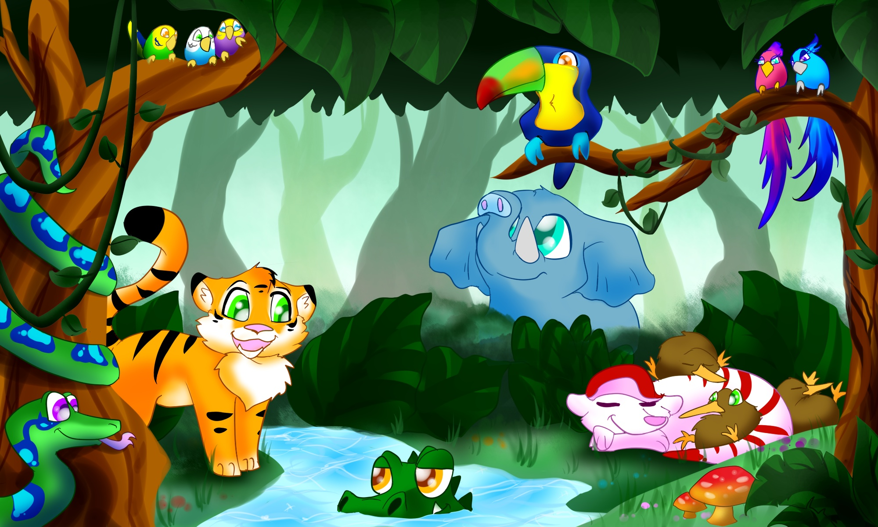

Mari Mengenal Haiwan

Slide 2
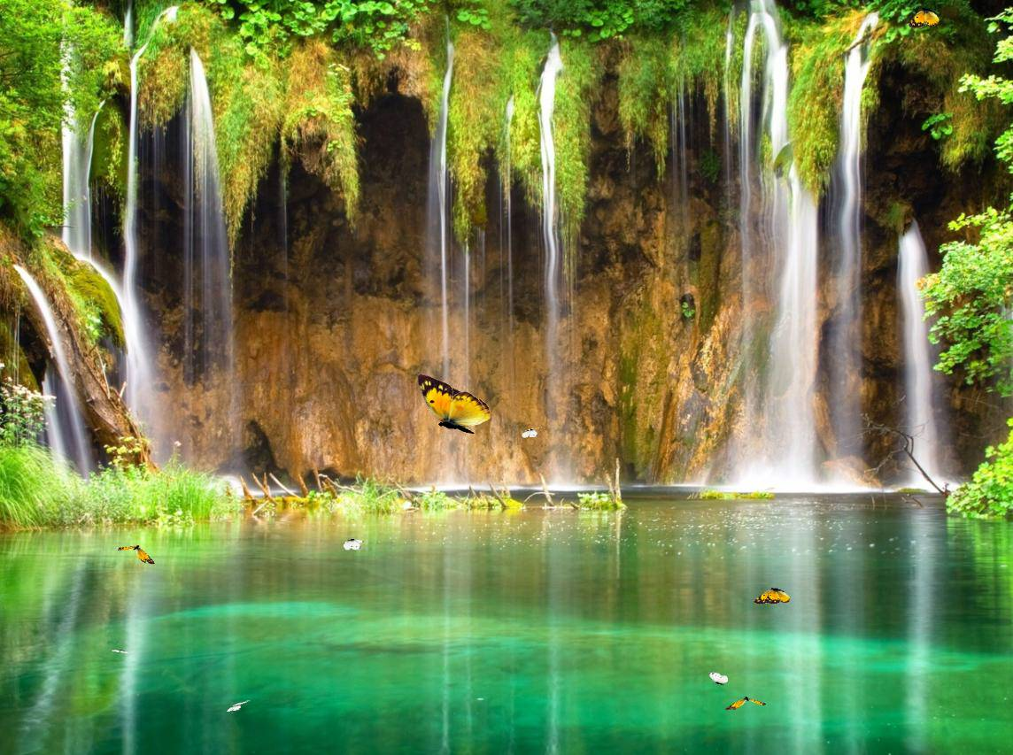
Kaedah membatang suku kata

Slide 3
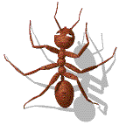
Ini semut.
Semut ini merah.
Semut merah ini rajin.
Ini semut merah yang rajin.

Slide 4

Ini lebah.
Lebah suka madu.
Madu lebah sangat manis.

Slide 5

Ini rama-rama.
Rama-rama sangat cantik.
Sayap rama-rama warna-warni.

Slide 6

Ini nyamuk.
Ini nyamuk denggi.
Nyamuk denggi hisap darah.
Denggi boleh membawa maut.

Slide 7
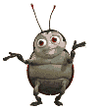
Ini kumbang.
Kumbang ini kecil.
Kumbang suka bunga.
Kumbang kecil ini suka bunga.

Slide 8
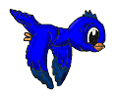
Ini burung.
Burung ini terbang.
Burung ini terbang tinggi.
Burung terbang tinggi di udara.

Slide 9

Ini ayam.
Ini ayam jantan.
Ayam jantan suka berkokok.
Ayam jantan ini berkokok kuat.

Slide 10

Ini burung bangau.
Burung bangau makan ikan.
Burung bangau makan ikan di sawah.

Slide 11
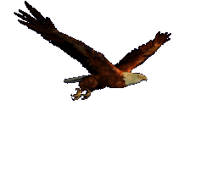
Ini burung helang.
Burung helang terbang.
Burung helang terbang tinggi.

Slide 12

Ini angsa.
Angsa ini putih.
Angsa putih ini suka berenang.
Angsa putih ini berenang dalam kolam.

Slide 13

Ini kucing.
Kucing ini comel.
Kucing comel ini bersih.
Kucing ini comel dan bersih.

Slide 14

Ini lembu.
Lembu ini besar.
Lembu sangat garang.
Lembu besar ini sangat garang.

Slide 15
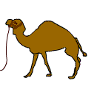
Ini unta.
Unta ini besar.
Unta besar ini tinggal di padang pasir.
Padang pasir sangat panas.

Slide 16

Ini singa.
Singa ini garang.
Singa garang ini sangat besar.
Singa besar ini suka makan daging.

Slide 17
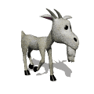
Ini kambing.
Kambing ini kurus.
Kambing kurus ini makan rumput.
Kambing kurus ini berjalan mencari rumput.

Slide 18
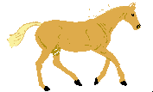
Ini kuda.
Kuda lari laju.
Kuda ini gagah dan
berani.
Kudaku lari gagah
dan berani.

Slide 19

Ini ketam.
Ketam ini merah.
Ketam merah ini ada sepit.
Sepit ketam merah sangat kuat.

Slide 20

Ini ikan lumba-lumba.
Ikan lumba-lumba berenang pantas.
Ikan lumba-lumba sangat jinak.

Slide 21
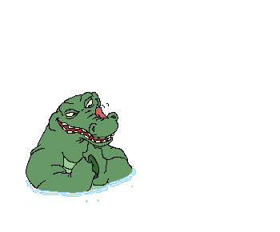
Ini buaya.
Buaya ini besar.
Buaya ini sangat ganas.
Buaya besar ini makan daging.

Slide 22
Sekian sahaja pembelajaran kita pada kali ini.
Semoga anda terhibur.

